Slide 1
Osservatorio Censis-Confcommercio
Clima di fiducia e aspettative delle famiglie
Primo semestre 2014
Giuseppe Roma, Direttore Generale Censis
16 aprile 2014

Slide 2
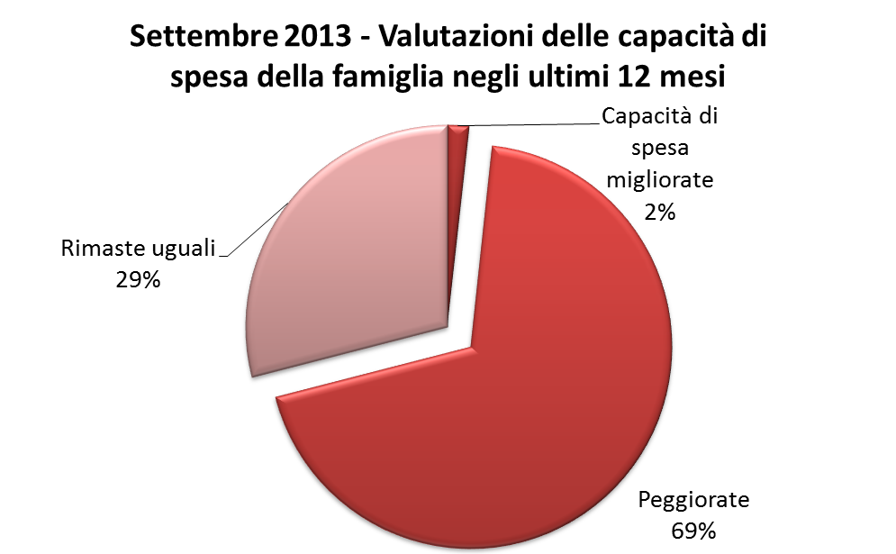
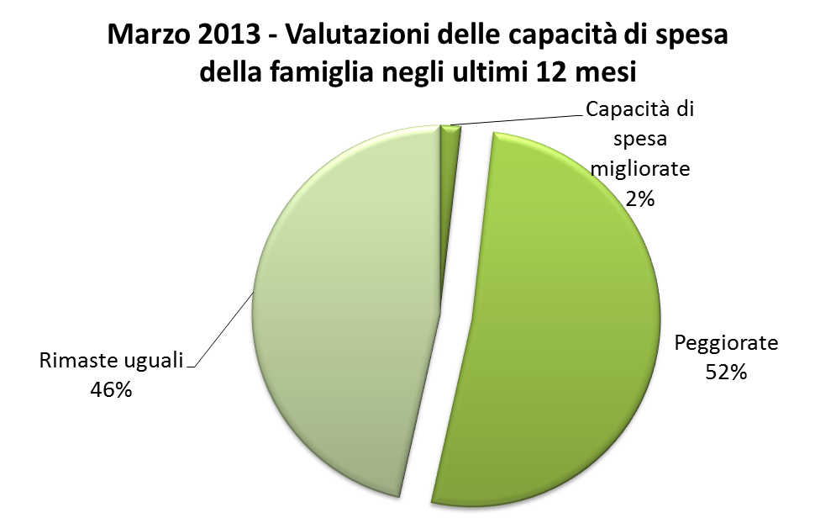
La deriva negativa sembra in leggera frenata
Fonte: Outlook Italia Censis-Confcommercio

Slide 3
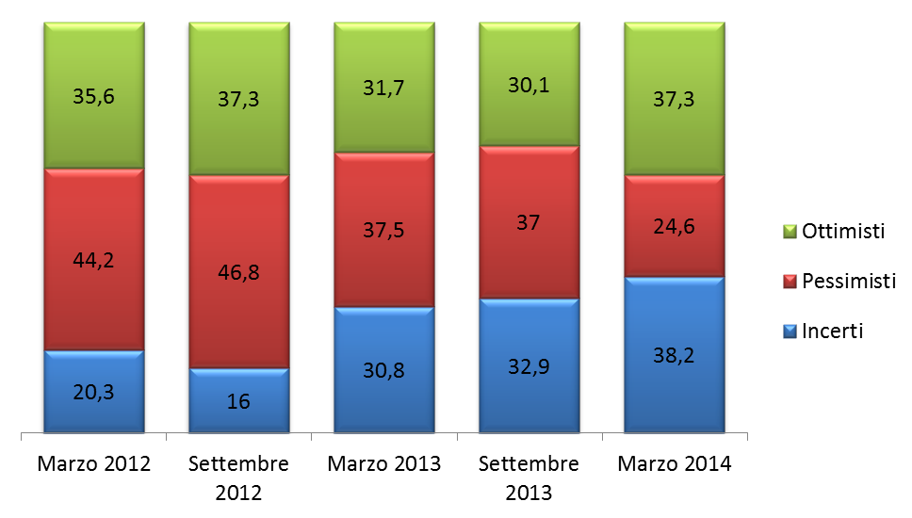
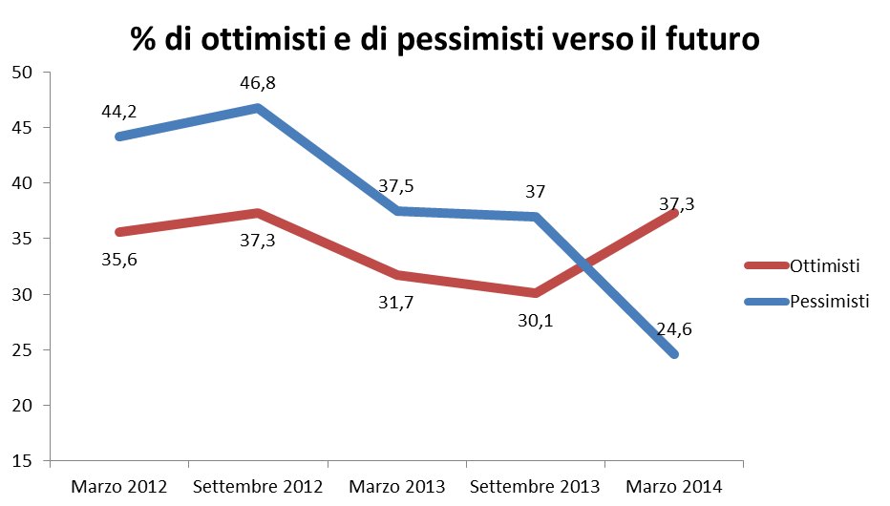
Tornano ad aumentare gli ottimisti ed a ridursi i pessimisti, ma è l’incertezza che prevale e che descrive un quadro congiunturale ancora molto debole

Slide 4
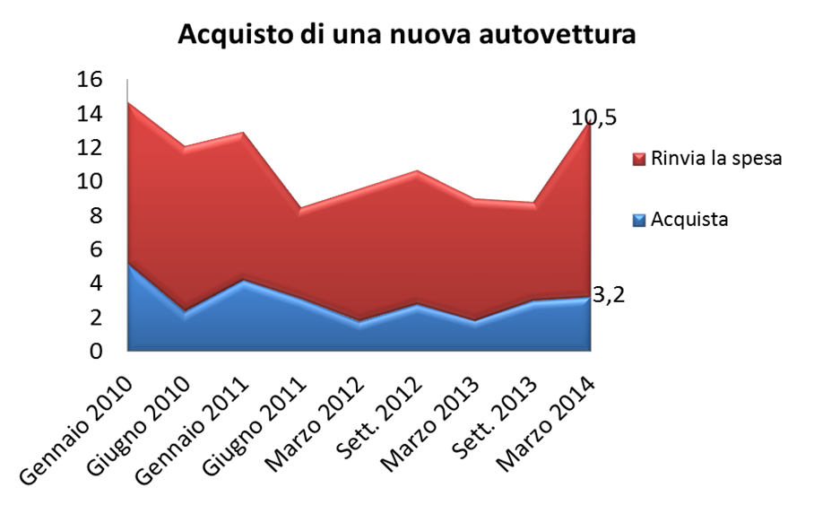
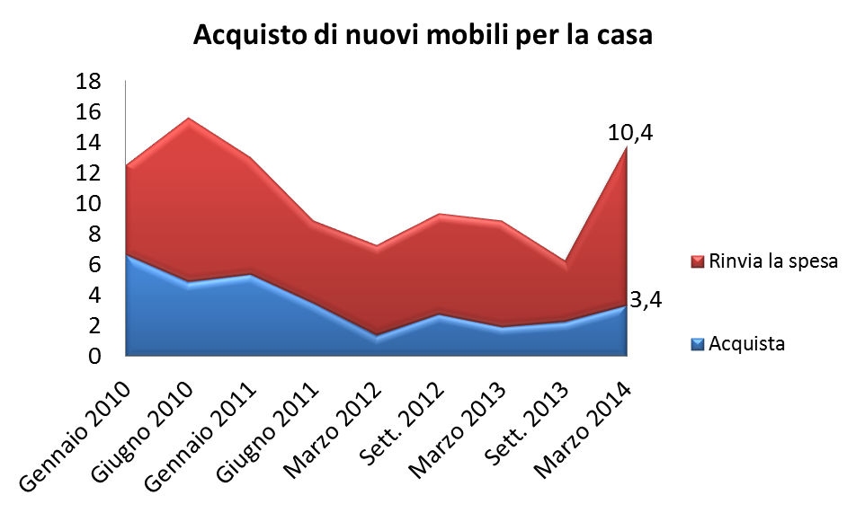
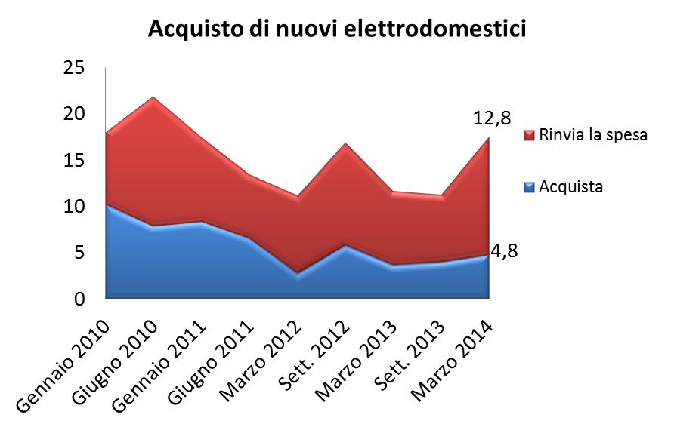
Pochi consumi, prevale la tattica del rinvio

Slide 5
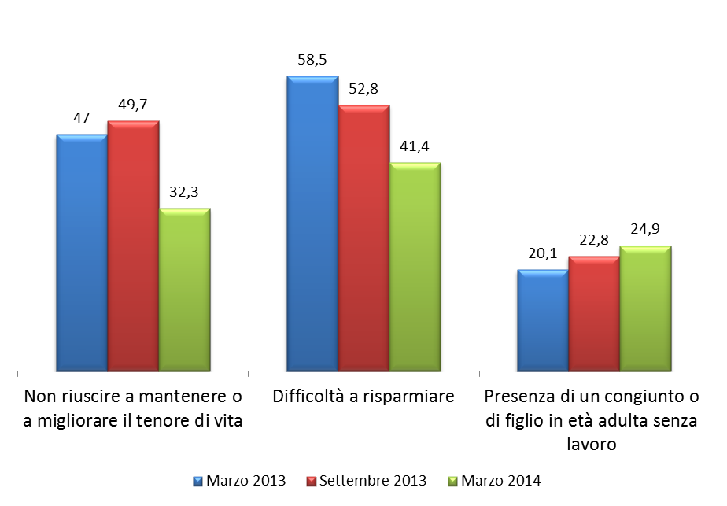
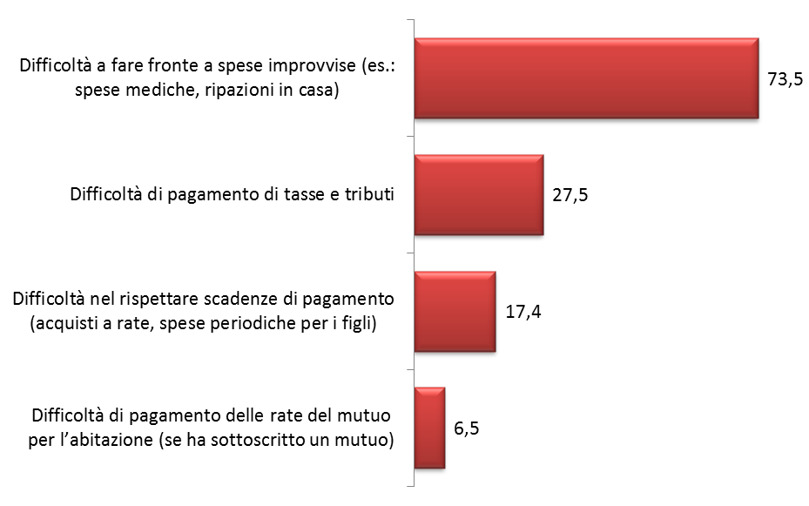
Famiglie attanagliate da preoccupazioni che depotenziano le capacità di spesa

Slide 6
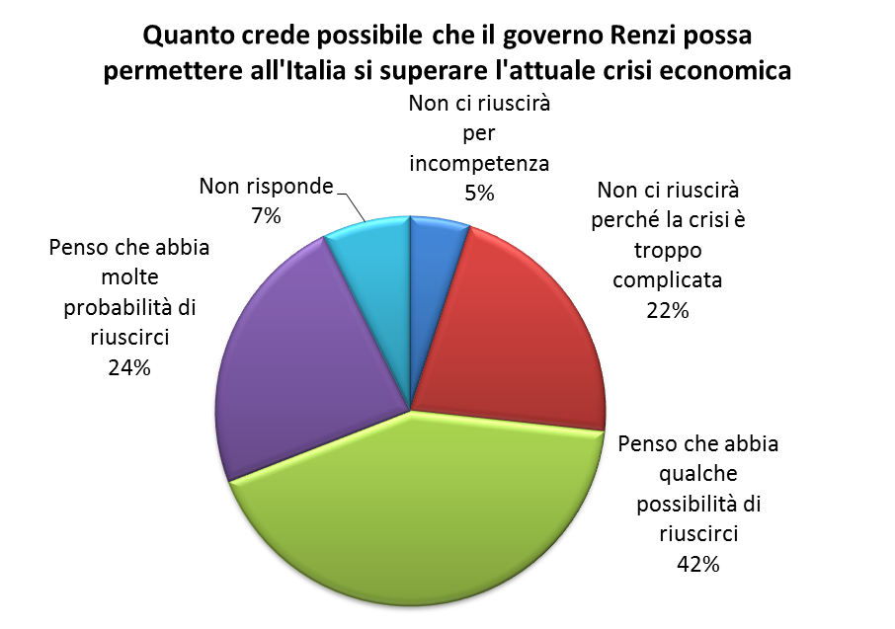
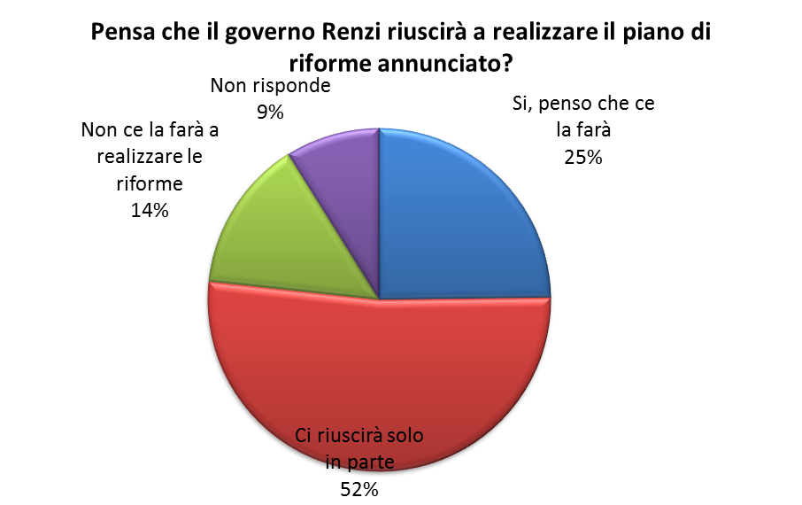
Il Governo Renzi dispone di un rilevante capitale di fiducia utile a rimettere in moto il Paese

